Slide 1





Lớp 4C
MÔN KHOA HỌC

Slide 2
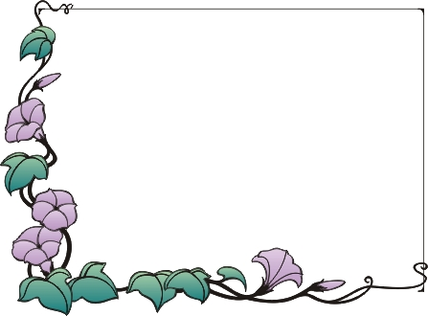
Trò chơi:
Chiếc hộp bí mật

Slide 3

1
2
3

Slide 4
Tại sao khi đun nước, không nên đổ đầy nước vào ấm?
Khi đun nước không nên đổ đầy nước vào ấm vì nước ở nhiệt độ cao sẽ nở ra. Nếu nước quá đầy ấm sẽ tràn ra ngoài gây bỏng tay, tắt bếp, chập điện.

Slide 5
Em hãy cho biết nước và các chất lỏng khác nở ra và co lại khi nào?
Co lại khi lạnh đi
Nở ra khi nóng lên

Slide 6
Để đo nhiệt độ của vật, ta sử dụng cái gì?
Cả lớp cùng mình làm bài tập sau nhé.
a/ Nhiệt độ
b/ Nhiệt kế
c/ Ống thủy ngân

Slide 7
Khoa học
VẬT DẪN NHIỆT VÀ VẬT CÁCH NHIỆT

Slide 8
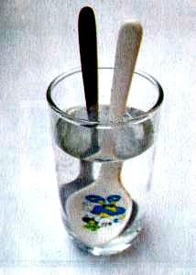

Thí nghiệm 1
- Quan sát
- Dự đoán :
Thìa nào nóng hơn ?
Vật dẫn nhiệt tốt ?
Vật dẫn nhiệt kém ?
Notes:
Trong thực tế có những vật dẫn nhiệt tốt, vật dẫn nhiệt kém. Vậy những vật xung quanh em vật nào dẫn nhiệt tốt, vật nào dẫn nhiệt kém? Hãy ghi dự đoán của em vào phiếu dự đoán.

Slide 9
Thí nghiệm 1
Chuẩn bị | Cách làm | Dự đoán | Kết quả
Cốc nước nóng, thìa kim loại, thìa nhựa
Cho cả hai thìa vào cốc nước nóng
Thìa bằng kim loại nóng hơn thìa nhựa
Thìa bằng kim loại nóng hơn thìa nhựa

Slide 10
Khoa học
VẬT DẪN NHIỆT VÀ VẬT CÁCH NHIỆT
Thí nghiệm 1
Thìa bằng kim loại dẫn nhiệt tốt hơn.
Thìa bằng nhựa dẫn nhiệt kém hơn.

Slide 11
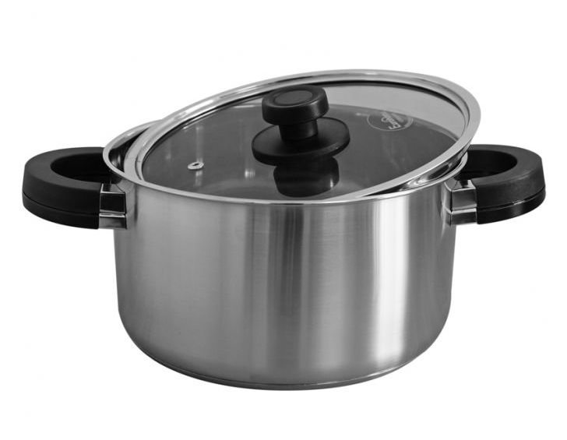
Xoong và Quai xoong được làm bằng vật liệu gì?
Vật liệu đó dẫn nhiệt tốt hay dẫn nhiệt kém? Vì sao?
Quai xoong
Xoong

Slide 12
Khoa học
VẬT DẪN NHIỆT VÀ VẬT CÁCH NHIỆT
Xoong được làm bằng nhôm, gang, inốc đây là những chất dẫn nhiệt tốt để nấu nhanh.
Quai xoong được làm bằng nhựa, đây là vật dẫn nhiệt kém để khi ta cầm không bị nóng.

Slide 13
Hãy kể tên một số chất dẫn nhiệt tốt và một số chất dẫn nhiệt kém ?

Slide 14
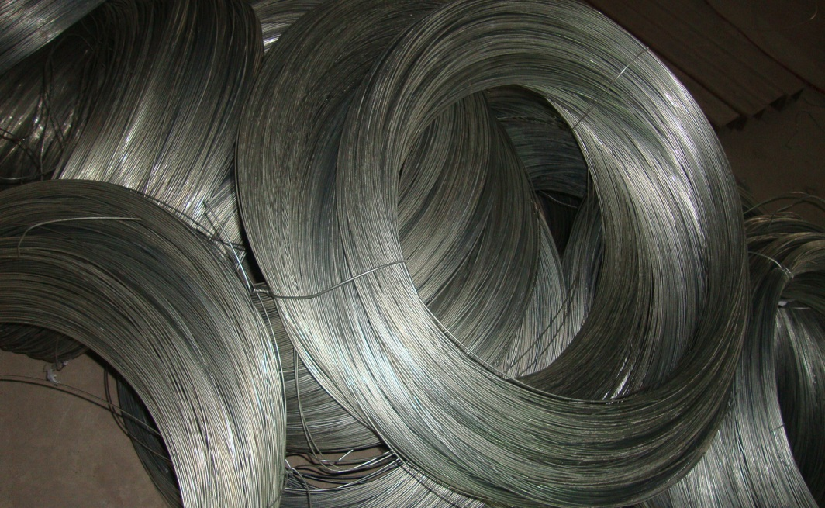
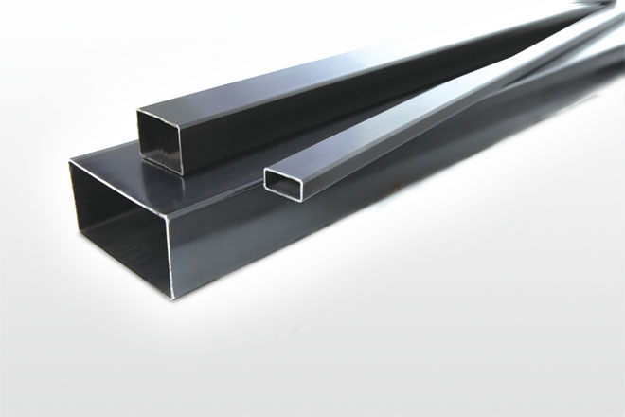
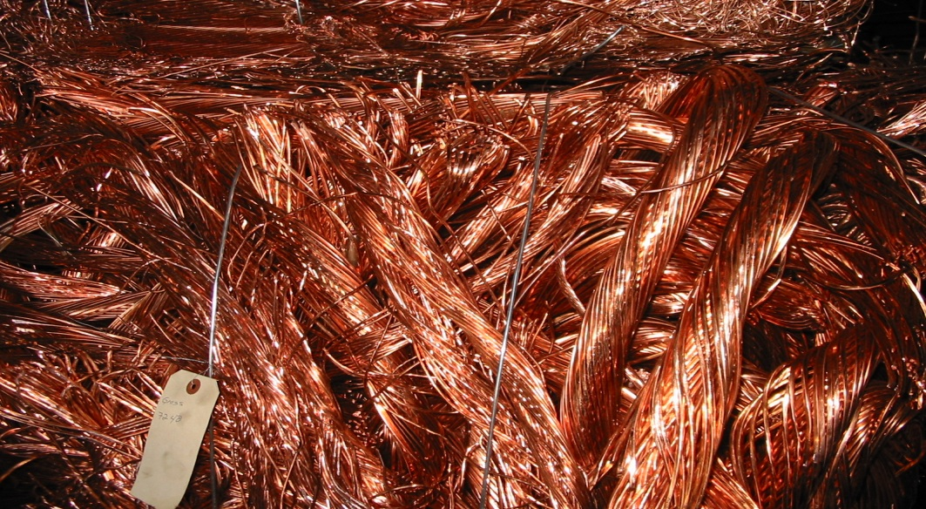
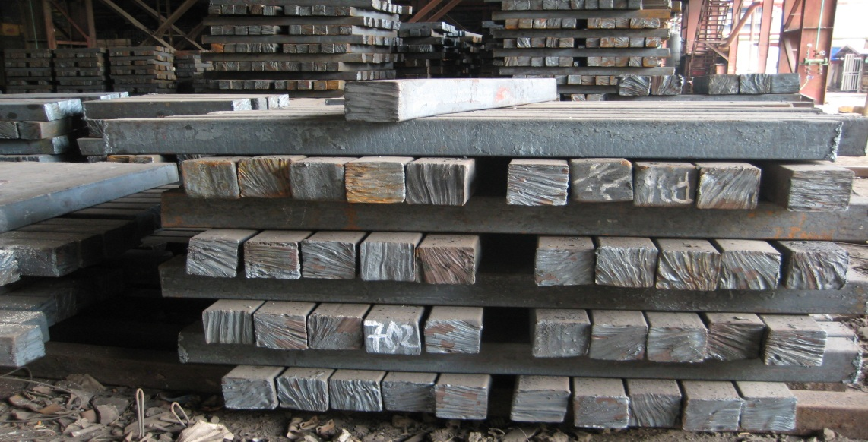

Slide 15
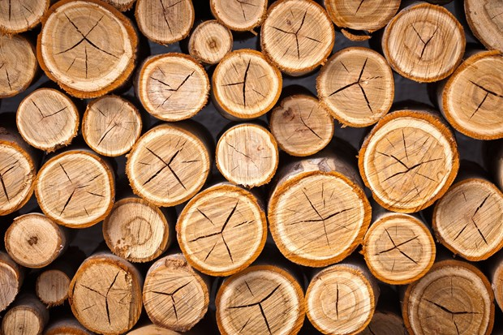
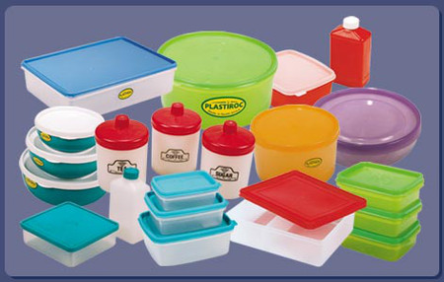
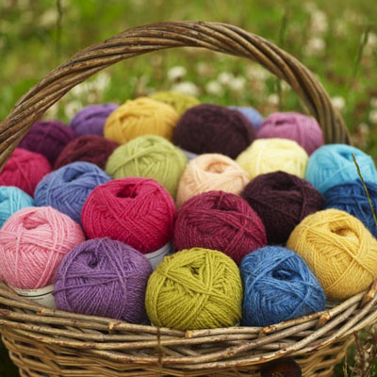
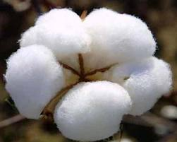

Slide 16

Khoa học
VẬT DẪN NHIỆT VÀ VẬT CÁCH NHIỆT
Các kim loại: đồng, nhôm, sắt ... dẫn nhiệt tốt gọi là vật dẫn nhiệt.
Gỗ, nhựa, len, bông ... dẫn nhiệt kém gọi là vật cách nhiệt.

Slide 17
Vào những hôm trời rét, chạm tay vào ghế sắt ta có cảm giác lạnh là do sắt dẫn nhiệt tốt nên tay ta ấm đã truyền nhiệt cho ghế sắt. Ghế sắt là vật lạnh hơn, do đó tay ta có cảm giác lạnh.
Tại sao những hôm trời rét, chạm tay vào ghế sắt ta lại cảm thấy lạnh ?

Slide 18
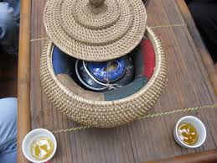
Bên trong giỏ đựng ấm thường được làm bằng vật liệu gì ?
Sử dụng các vật liệu đó có lợi ích gì?
Bên trong giỏ đựng ấm thường được lót bằng bông, len, rơm… là những chất xốp chứa nhiều không khí.
Sử dụng các vật liệu đó có lợi ích là giữ cho nước trong ấm nóng lâu.
Giỏ ấm

Slide 19
Thí nghiệm 2
- Quan sát 2 cốc nước nóng được quấn giấy báo khác nhau.
- Dự đoán: Nước trong cốc nào còn nóng hơn ?

Slide 20
Thí nghiệm 2
Nước trong cốc được quấn giấy báo lỏng còn nóng hơn nước trong cốc được quấn giấy báo thật chặt.

Slide 21
Tại sao chúng ta phải đổ nước nóng như nhau với một lượng bằng nhau ?

Slide 22
Tại sao lại phải đo nhiệt độ của hai cốc gần một lúc ?

Slide 23
Giữa các khe của tờ báo có chứa gì ?

Slide 24
Vậy tại sao nước trong cốc quấn giấy báo nhăn, quấn lỏng còn nóng lâu hơn?

Slide 25
Vì ở giữa các lớp giấy báo nhăn quấn lỏng có chứa nhiều không khí nên nhiệt độ của nước truyền qua cốc, lớp giấy báo và truyền ra ngoài môi trường ít hơn, chậm hơn nên nước còn nóng lâu hơn.

Slide 26
Không khí là vật cách nhiệt hay vật dẫn nhiệt ?
Không khí là vật cách nhiệt

Slide 27
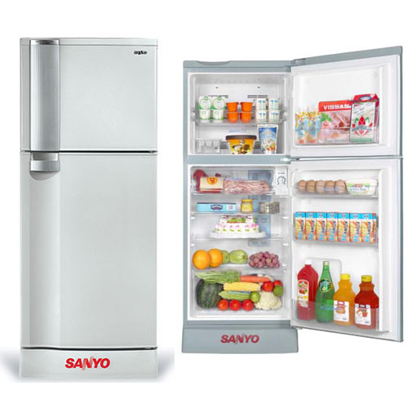
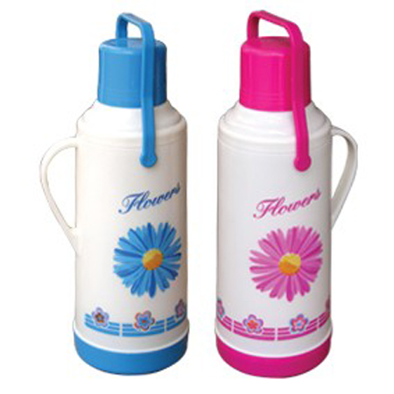
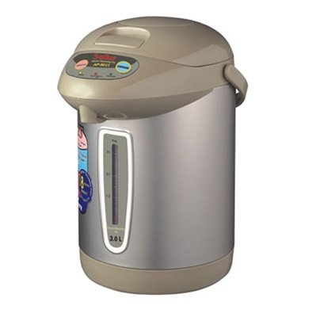
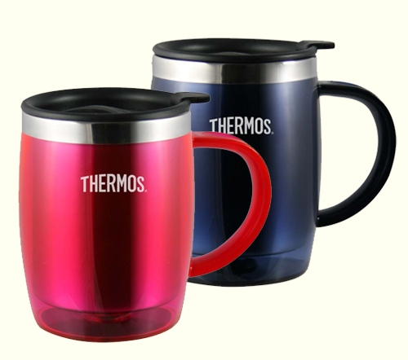
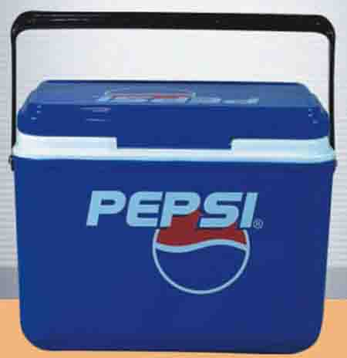
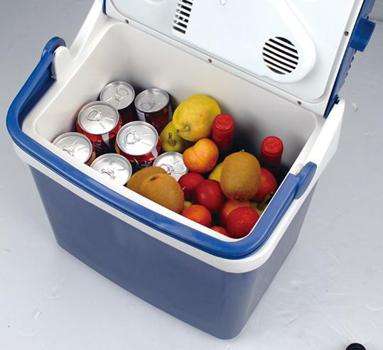

Slide 28
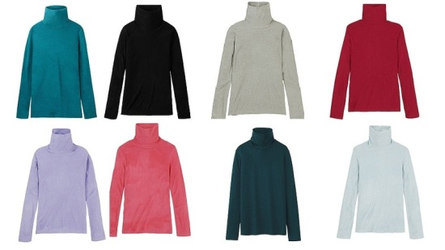
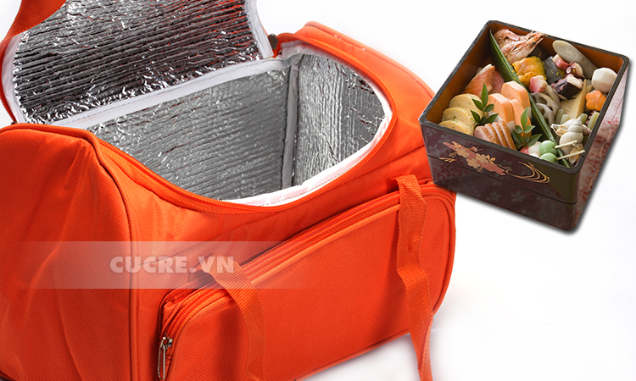
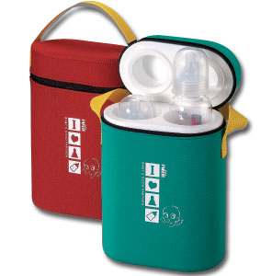
Các đồ dùng giữ nhiệt

Slide 29

Trò chơi

Slide 30

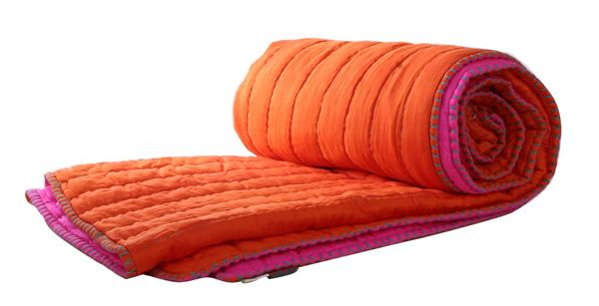
Câu 1: Tôi giúp mọi người được ấm trong khi ngủ. Đố bạn tôi là gì?
AI NHANH - AI §óNG?
Cái chăn (mền)

Slide 31
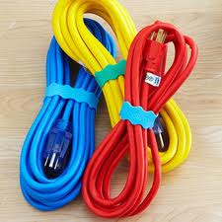
Câu 2 : Còn tôi là vật dùng để che lớp dây đồng dẫn điện cho bạn thắp đèn, nấu cơm, chiếu sáng. Tôi là cái gì?
Vỏ dây điện

Slide 32
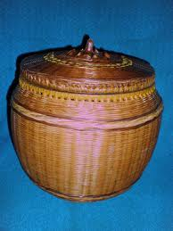
Câu 3: Tôi giữ cho nước ở các bình trà nóng lâu hơn? Tôi là gì?
Giỏ ấm

Slide 33
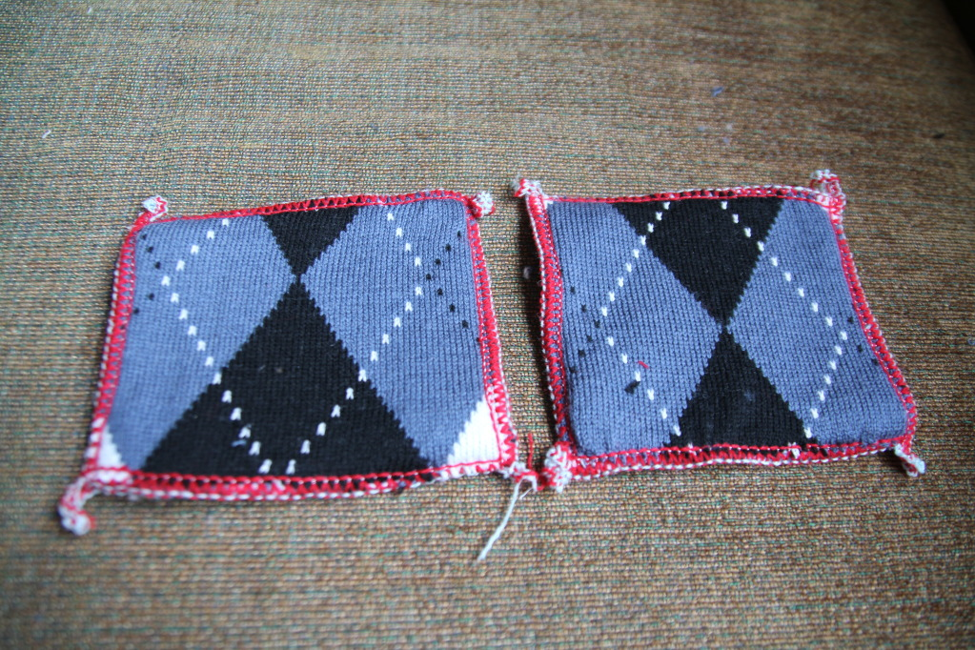
Câu 4: Tôi giúp mẹ không bị bỏng khi bê xoong nồi từ trên bếp xuống. Đố bạn biết tôi là cái gì?
Cái lót tay

Slide 34

Dặn dò:
Ôn bài
Chuẩn bị bài: Các nguồn nhiệt

Slide 35


KÍNH CHÀO QUÝ THẦY CÔ

